Slide 1
Possíveis explorações da história da ciência nas aulas de física
João Fernandes
Cleber A. M. Hernandes

Slide 2
Exemplo da História
Galileu
Neutralidade da ciência
Transubstanciação da matéria
Julgamento Final
Ensino de conteúdos
Teorema da Velocidade Média
Dependência quadrática do tempo no MRUV
Desmitificação da figura do cientista
Várias faces de Galileu
Cientistas abordados nos seminários passados

Slide 3
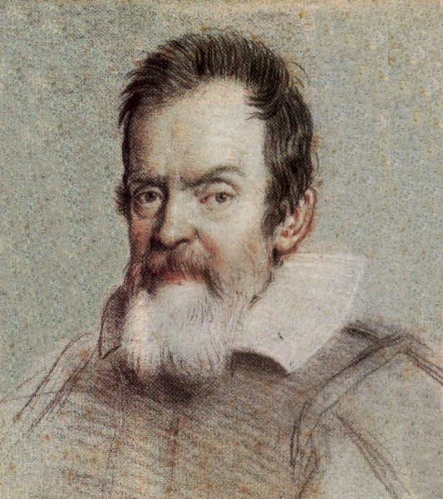
Quem foi Galileu Galilei?
Para os livros didáticos?
Para a mídia?
Para os livros de divulgação científica?
E para vocês?

Slide 4
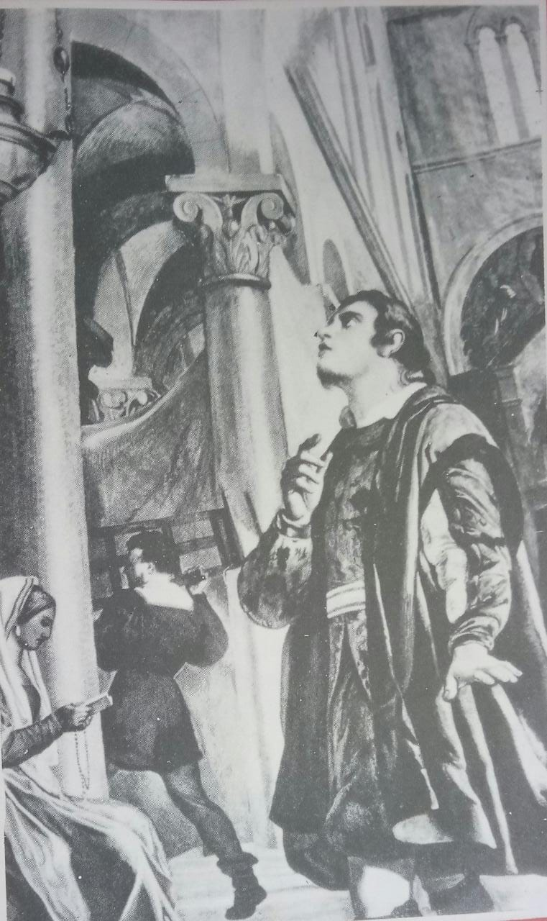
Os Grandes Julgamentos da História – Galileu Galilei (Massara, F.)
Nasceu em 15/02/1564. Morreu em 08/01/1642.
Logo no início da sua adolescência, foi confiado aos Jesuítas, que ao perceberem sua genialidade intelectual, tentaram convertê-lo ao seminário.
Após recusar a vida de seminarista, Galileu foi para Pisa, a mando do pai para estudar Medicina, a qual também não se interessou.
Foi em 1583, aos 19 anos, que se interessou pelas oscilações de uma lâmpada. A partir daí, desenvolveu instrumentos capazes de medir pulsos e definiu a lei da isocronismo das oscilações pendulares.

Slide 5
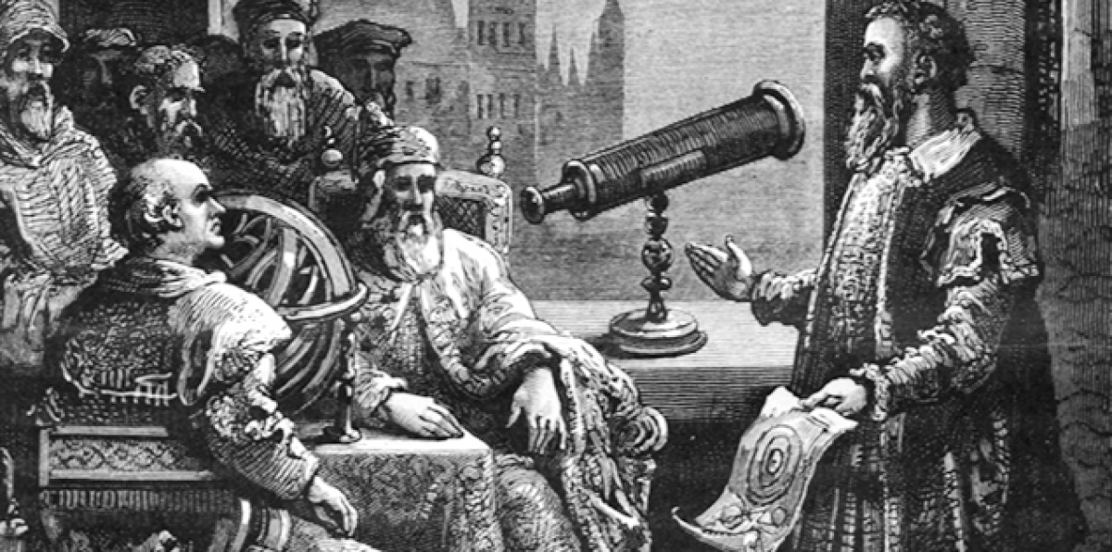
Aos 23 anos, após retornar de Pisa, sem o diploma, debruçou-se sobre a Matemática e a Mecânica
Com 25 anos, ganhou um cargo na Universidade de Pisa e um diploma de leitorado em Matemática.
Em 1592, movido pela necessidade financeira, muda-se para Veneza, onde consegue um emprego fixo de 6 anos como Cátedra de Matemática.

Slide 6
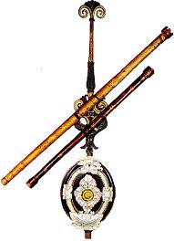
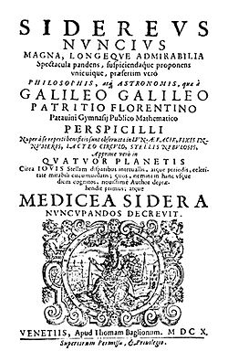
Em 1609 aperfeiçoa o primeiro telescópio com o qual descobre, até 1610, as montanhas da Lua, 4 satélites de Júpiter, os anéis de Saturno, as manchas solares e as fases de Vênus
Em 1610, publica “O Mensageiro das estrelas”
Em 1613, envia ao padre Castelli, uma carta sugerindo uma nova interpretação das Sagradas Escrituras
Perspicillum

Slide 7
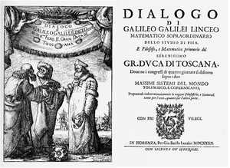
Historiadores supõem que a grã-duquesa, esposa de Cosimo II de Medici, havia replicado a carta para que o padre Lorini a replicasse novamente e entrasse com uma acusação de heresia contra Galileu.
Em 1616, Galileu é condenado e forçado a assinar uma declaração de que não iria publicar ideias que iriam de encontro aos ideais da Igreja Católica.
Em 1632 publica o Diálogo sobre os dois sistemas de mundo e no ano seguinte será condenado por heresia à prisão domiciliar.

Slide 8
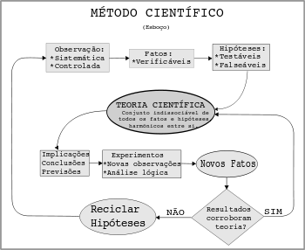
Algumas contribuições de Galileu
Astronomia (luas, crateras, abalo à física aristotélica)
Física
(cinemática dos movimentos, queda dos corpos)
Metodologia Científica (experimentos, uso da luneta, observador, retórica)

Slide 9
Teorema da velocidade média
O tempo, no qual um determinado espaço é percorrido por um móvel, que parte do repouso, com um movimento uniformemente acelerado é igual ao tempo, no qual aquele mesmo espaço seria percorrido, pelo mesmo móvel, com um movimento uniforme, cujo grau de velocidade seja metade do maior e último grau de velocidade alcançado no movimento uniformemente acelerado.

Slide 10
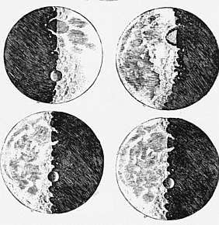
Descoberta das crateras lunares
A descoberta das crateras lunares não foi uma mera descoberta sobre a geografia lunar. Suas implicações afirmavam que o universo supralunar de Aristóteles era imperfeito e corruptível. E como a Igreja Católica apoiava as ideias aristotélicas, não podiam concordar com essa informação.

Slide 11
As facetas de Galileu (Zylbersztajn, 1988)
Empirista
O herdeiro da Física medieval
Platonista
Manipulador de ideias

Slide 12
Recapitulando
Como pudemos perceber, é difícil encontrar nos livros uma descrição fidedigna com a história completa de Galileu. Mesmo quando existe uma versão que não constrói uma versão mitificada do cientista, os documentos não são de fácil acesso.
Acreditamos que isso se deve ao fato de a História contar a história dos Grandes Heróis e dos Grandes Feitos.

Slide 14
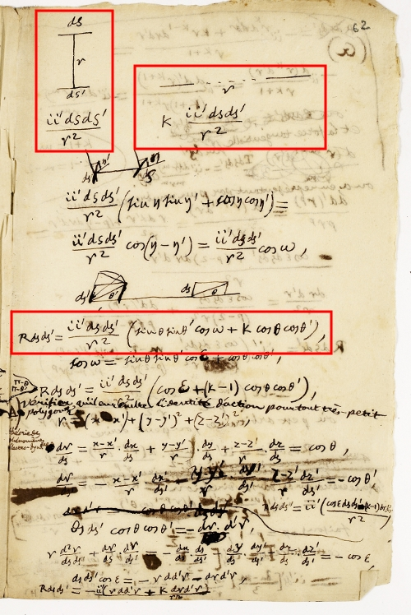

Slide 15
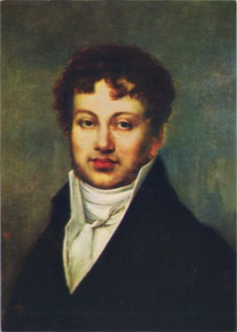
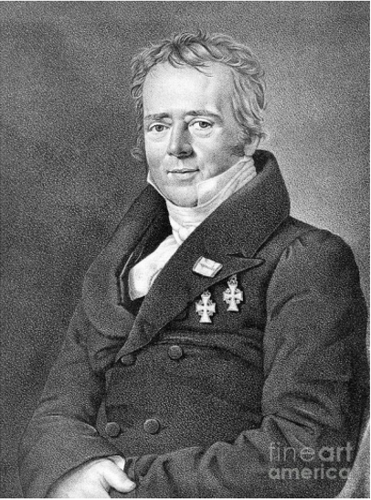
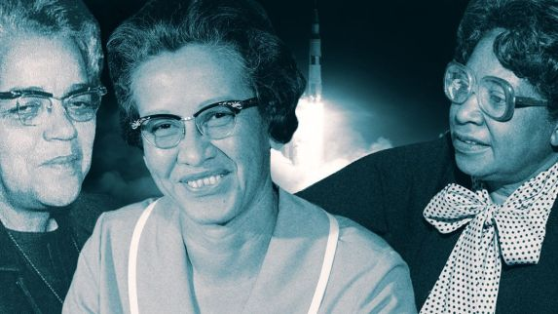
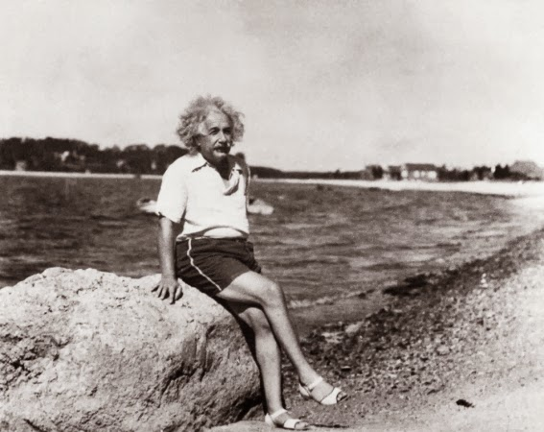
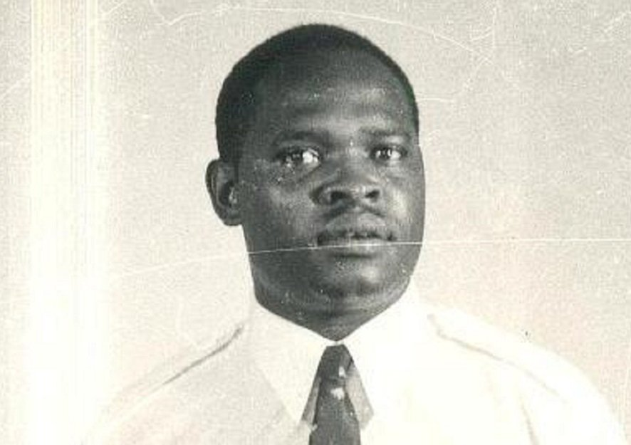

Slide 17
Conclusões
Como vimos, existem diversas faces sobre o personagem que Galileu desempenha na história da Ciência. É importante evidenciar, que embora Filósofos e Historiadores não tenham a tendência de adotar diversas visões sobre um mesmo objeto, o professor pode se dar o direito de fazê-lo.
Apresentar diversos pontos de vista sobre um mesmo objeto é uma das maneiras de se construir uma visão crítica sobre ele. No nosso caso, a desmitificação do cientista como gênios, superdotados e à prova de falhas.

Slide 18
Referências
Damasio, F. & Peduzzi, L. O. Q. A defesa do copernicanismo teve papel central nas condenações de Galileu? Física na Escola, v. 14, n. 2, 2016.
Genovese, L. G. R. & Cunha, J. A. R. Plano inclinado: Um experimento galileano a ser realizado por alunos e professores da Educação Básica. Física na Escola, v. 14, n. 2, 2016.
Lima, L. G. O estudo do movimento retilíneo uniforme dos corpos através da leitura de trechos da 2ª Jornada do Livro Diálogo Sobre os Dois Máximos Sistemas do Mundo Ptolomaico e Copernicano, de Galileu Galilei. Física na Escola, v. 13, n. 1, 2012.
Zylbersztajn, A. Galileu – Um cientista e várias versões. Cad. Cat. Ens. Fís., Florianópolis, 5 (Número Especial): 23-35, jun. 1988
Sugestão de filme: Estrelas além do tempo

